Slide 1



KHỞI ĐỘNG

Slide 2
AI NHANH HƠN

Slide 3



Câu 1. Điền từ còn thiếu vào câu sau: “Cháu mời bà…cơm ạ.”
A. chén
B. xài
C. ăn
D. Làm bát

Slide 4
Câu 2. Mười ba chiến sĩ đã…ở thủy điện Rào Trăng
A. hi sinh
B. chết
C. Ra đi
D. mất

Slide 5
Câu 3. Em bé…tập nói
A. líu lo
B. ríu rít
C. bi bô
D. tía lia

Slide 6
Câu 4. Nước mắt rơi…
A. lã chã
B. lộp độp
C. bì bõm
D. Thánh thót

Slide 7


Từ trò chơi em rút ra được bài học gì?
Trong quá trình nói và viết, việc lựa chọn từ ngữ
là vô cùng cần thiết.

Slide 8

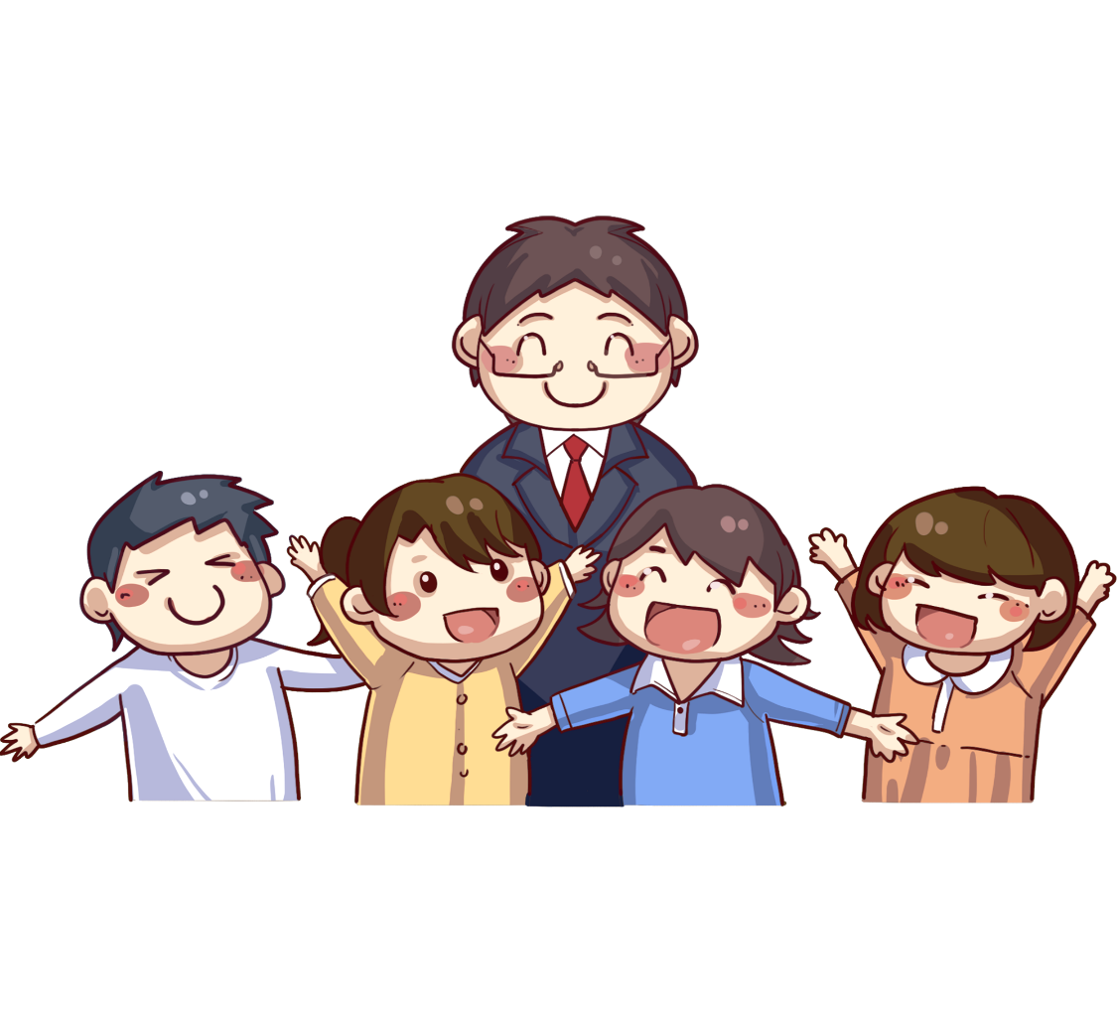
HÌNH THÀNH KIẾN THỨC

Slide 9








Tiết: 108
THỰC HÀNH TIẾNG VIỆT
(LỰA CHỌN TỪ NGỮ,
LỰA CHỌN CẤU TRÚC CÂU)

Slide 10
I. Ôn tập lí thuyết

Slide 11

Trong nói và viết, em có thường xuyên cân nhắc, lựa chọn khi sử dụng từ ngữ không?
Khi viết câu, em cần chú ý những yếu tố nào?
Thảo luận nhóm
Theo em, muốn lựa chọn từ ngữ phù hợp trong câu, ta cần phải làm gì?

Slide 12



1. Lựa chọn từ ngữ trong tạo lập văn bản
Muốn vậy, người viết/ nói phải biết lựa chọn từ ngữ.
Ở bất cứ vị trí nào trong câu, trong nhiều từ có thể được sử dụng, chỉ có một từ được xem là phù hợp nhất.

Slide 13

2. Lựa chọn cấu trúc câu trong tạo lập văn bản
Khi viết, cần chú ý những yếu tố
Tạo câu đúng ngữ pháp, chú ý ngữ cảnh, mục đích viết/nói, đặc điểm văn bản

Slide 14
II. Luyện tập

Slide 15
Bài tập 1/ trang 61
Trả lời các câu hỏi sau:
a. Với câu "Nhớ các bạn trong lớp tôi ngày trước, mỗi người một vẻ, sinh động biết bao." có thể dùng từ kiểu để thay cho vẻ được không? Vì sao?
b. Từ khuất được dùng trong câu "Giờ đây, mẹ tôi đã khuất và tôi cũng đã lớn." có phù hợp hơn so với một số từ khác cũng có nghĩa là chết như: mất, từ trần, hi sinh?
c. Vì sao trong câu "Tôi luôn nhớ về mẹ với niềm xúc động khôn nguôi.", từ xúc động được chọn hợp lí hơn các từ khác như cảm động hay xúc cảm?

Slide 16

Bài tập 1/ trang 61
a. Trong câu: “Nhớ các bạn trong lớp tôi ngày trước, mỗi người một vẻ, sinh động biết bao ”, không thể dùng từ kiểu để thay cho vẻ được.
Hai từ này tuy gần nghĩa, nhưng vẫn có những nét khác nhau.

Slide 17
Bài tập 1/ trang 61
Từ kiểu thường dùng để nói về hành động của con người (kiểu ăn nói, kiểu đi đứng, kiểu ăn mặc,...) hoặc một dạng riêng của đối tượng (kiểu nhà, kiểu quần áo, kiểu tóc, kiểu bài,...)
Trong khi vẻ thường dùng để chỉ đặc điểm, tính cách của con người (vẻ trầm ngâm, vẻ sôi nổi, vẻ lo lắng,...).

Slide 18
Bài tập 1/ trang 61
b. Từ khuất được dùng trong câu: “Giờ đây, mẹ tôi đã khuất và tôi củng đã lớn.” phù hợp hơn so với một số từ khác cũng có nghĩa là “chết” như: mất, từ trần, hi sinh.
Nhắc đến cái chết của mẹ, người con dùng từ khuất thể hiện cách nói giảm, nhằm giấu bớt nỗi đau sự mất mát.

Slide 19
Bài tập 1/ trang 61
c. Trong tiếng Việt, xúc động, cảm động, xúc cảm là những từ gần nghĩa chứ không hoàn toàn đồng nghĩa với nhau.
Xúc động biểu hiện cảm xúc mạnh hơn so với cảm động hay xúc cảm.

Slide 20
Bài tập 1/ trang 61
Vì thế, từ xúc động là sự lựa chọn phù hợp nhất cho câu “Tôi luôn nhớ về mẹ với niềm xúc động khôn nguôi”
c. Trong tiếng Việt, xúc động, cảm động, xúc cảm là những từ gần nghĩa chứ không hoàn toàn đồng nghĩa với nhau.

Slide 21
Bài 2/ trang 62
Chọn từ ngữ phù hợp nhất trong ngoặc đơn để đặt vào khoảng trống ở các câu sau và giải thích lí do lựa chọn:
a. Bị cười, không phải mọi người đều.... giống nhau.
(phản ứng, phản xạ, phản đối, phản bác)
b. Trên đời, không ai.... cả.
(hoàn tất, hoàn toàn, hoàn hảo, hoàn chỉnh)
c. Đi đường phải luôn luôn... để tránh xảy ra tai nạn.
(nhìn ngó, dòm ngó, quan sát, ngó nghiêng)
d. Ngoài... của bản thân, tôi còn được bạn bè, thầy cô thường xuyên động viên, khích lệ.
(sức lực, tiềm lực, nỗ lực)

Slide 22
Bài 2/ trang 62
a. Bị cười, không phải mọi người đều phản ứng giống nhau.
b. Trên đời, không ai hoàn hảo cả.

Slide 23
Bài 2/ trang 62
c. Đi đường phải luôn luôn quan sát để tránh xảy ra tai nạn.
d. Ngoài nỗ lực của bản thân, tôi còn được bạn bè, thầy cô thường xuyên động viên, khích lệ.

Slide 24

Bài 3/ trang 62
Thực hiện các yêu cầu sau
a. Chỉ ra ý nghĩa của cụm từ in đậm trong câu sau và cho biết, nếu bỏ thành phần đó, câu thay đổi như thế nào về cấu trúc và ý nghĩa.
Giờ đây khi hồi trưởng lại, tôi đoán bạn có thể nói rằng bài tập là một kỉ niệm khó quên.
b. Văn bản "Hai loại khác biệt" có câu: "Cậu đã đứng lên trả lời câu hỏi". Nếu câu này được viết thành "Cậu đã trả lời câu hỏi và đứng lên." thì có phù hợp không? Vì sao?
c. Câu "Đến cuối tiết học, cậu tiến lên phía trước và bắt tay thầy giáo như một lời cảm ơn thầm lặng." có thể đổi cấu trúc: "Đến cuối tiết học, cậu bắt tay thầy giáo như một lời cảm ơn thầm lặng và tiến lên phía trước." Vì sao không thể sử dụng câu biến đổi để thay cho câu gốc trong văn bản?

Slide 25
Bài 3/ trang 62
Trong câu (a), cụm từ in đậm đóng vai trò gì trong câu và tác dụng của nó? Từ đó, nếu bỏ cụm từ thì ý nghĩa của câu sẽ thay đổi ra sao?
Trong câu (b) (c) nói đến thứ tự các hoạt động, nếu thay đổi thứ tự đó có ảnh hưởng đến nội dung, ý nghĩa của câu không?

Slide 26
a. cụm từ giờ đây khi hổi tưởng lại là trạng ngữ.
.
.
Thành phần này thông báo về thời gian xảy ra sự việc.
Nếu bỏ trạng ngữ, câu văn sẽ không còn cụ thể, vì không xác định rõ hành động đó xảy ra vào lúc nào.

Slide 27
b. Câu văn “Cậu đã đứng lên trả lời câu hỏi.” cho biết hành động đứng lên phải diễn ra trước khi trả lời câu hỏi.
.
.
Nếu viết lại thành: “Cậu đã trả lời câu hỏi và đứng lên.” thì các hành động không theo trật tự hợp lí như từng xảy ra trong thực tế.

Slide 28
Câu c: “Đến cuối tiết học, cậu tiến lên phía trước và bắt tay thầy giáo như một lời cảm ơn thầm lặng.”
.
.
Miêu tả hai hành động diễn ra theo thứ tự trước sau: “tiến lên phía trước” rồi mới có thể “bắt tay thầy giáo”, vì thầy ở phía trên bục giảng, J cùng các bạn ngồi ở bàn HS, phía dưới.
Nếu đổi cấu trúc: “Dến cuối tiết học, cậu bắt tay thầy giáo như một lời cảm ơn thầm lặng và tiến lên phía trước.” thì hoá ra thầy và trò vốn đã đứng sẵn bên nhau, dễ dàng bắt tay nhau, hành động “tiến lên phía trước” sẽ thành vô nghĩa.

Slide 29
Bài 4/ trang 62
Sau đây là những câu được thay đổi cấu trúc so với câu gốc trong văn bản đã học. Nghĩa của câu được thay đổi cấu trúc khác như thế nào so với nghĩa của câu gốc?
a. Câu gốc: Tôi không rõ tại sao cậu lại làm thế; có lẽ cậu thực sự có điều gì đó muốn nhắn nhủ với chúng tôi.
Câu thay đổi: Có lẽ cậu thực sự có điều gì đó muốn nhắn nhủ với chúng tôi; tôi không rõ tại sao cậu lại làm thế.
b. Câu gốc: Tuy nhiên, đây không phải là điều quá nghiêm trọng, và càng không phải là "căn bệnh" hết cách chữa.
Câu thay đổi: Tuy nhiên, đây không phải là "căn bệnh" hết cách chữa và càng không phải là điều quá nghiêm trọng.

Slide 30
Câu a
a. Câu “Tôi không rõ tại sao cậu lại làm thế; có lẽ cậu thực sự có điều gì đó muốn nhắn nhủ với chúng tôi.”
Có hai vế, vế đầu nêu băn khoăn về một điều chưa rõ, vế sau đưa ra một dự đoán nhằm giải thích cho điều chưa rõ ở trên.
Nếu đổi cấu trúc thành “Có lẽ cậu thực sự có điều gì đó muốn nhắn nhủ với chúng tôi; tôi không rõ tại sao cậu lại làm thế.”
Lời giải thích lại xuất hiện trước điều băn khoăn. Đặt câu thay đổi cấu trúc vào VB sẽ thấy không hợp lí.

Slide 31
Câu a
a. Câu “Tôi không rõ tại sao cậu lại làm thế; có lẽ cậu thực sự có điều gì đó muốn nhắn nhủ với chúng tôi.”
Có hai vế, vế đầu nêu băn khoăn về một điều chưa rõ, vế sau đưa ra một dự đoán nhằm giải thích cho điều chưa rõ ở trên.
Nếu đổi cấu trúc thành “Có lẽ cậu thực sự có điều gì đó muốn nhắn nhủ với chúng tôi; tôi không rõ tại sao cậu lại làm thế.”
Lời giải thích lại xuất hiện trước điều băn khoăn. Đặt câu thay đổi cấu trúc vào VB sẽ thấy không hợp lí.

Slide 32
Câu b. Quan sát hai câu này, ta có thể nhận thấy sự khác biệt về nghĩa. Hai vế: điều quá nghiêm trọng và “căn bệnh” hết cách chữa được đặt trong quan hệ tăng tiến.

Slide 33
Câu b. Đã là quan hệ tăng tiến thì vế sau phải diễn đạt tính chất ở mức cao hơn vế trước. Câu thay đổi cấu trúc đã đảo ngược tương quan này, và đó là điều không ổn.

Slide 34
VẬN DỤNG

Slide 35



Vận dụng
Viết đoạn văn (5-7 câu) miêu tả hoạt động của học sinh trong giờ ra chơi ở trường em. Chú ý sử dụng từ ngữ và cấu trúc câu phù hợp.

Slide 36
Vận dụng
* Về hình thức
- Đảm bảo hình thức đoạn văn. Đảm bảo dung lượng. Dùng từ ngữ làm nổi bật hoạt động của học sinh trong giờ ra chơi.

Slide 37
Vận dụng
* Về nội dung
Giới thiệu hoạt động của học sinh trong giờ ra chơi.
Miêu tả các nét nổi bật của giờ ra chơi.
Cảm xúc của bản thân.

Slide 38
Sau một tiết học hăng say, tiếng trống trường vang lên giòn dã báo hiệu một đã tiết học kết thúc. Từ các lớp học, chúng tôi ùa ra sân trường như một đàn chim vỡ tổ. Các bạn nam, bạn nữ cười nói vui vẻ. Giữa sân trường các bạn nam chơi đá cầu. Mấy bạn nữ đang nhảy dây. Đằng xa, dưới gốc phượng già, các bạn khác ngồi trò chuyện và đọc sách…. Tuy rất ngắn, nhưng giờ ra chơi là quãng thời gian mà mỗi chúng tôi đều mong đợi vì chúng tôi tìm thấy niềm vui của tuổi học trò ở khoảng thời gian ấy.

Slide 39

Hoàn thành các nội dung đã học.
Hướng dẫn tự học
Soạn bài: Bài tập làm văn.

Slide 40

CHÚC CÁC EM HỌC TỐT!

